Slide 1
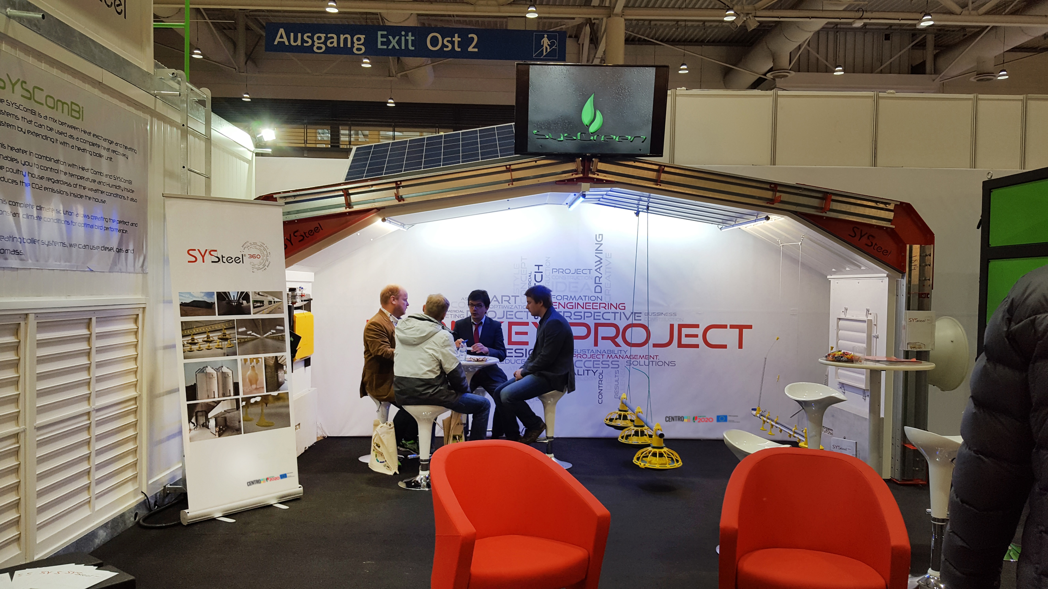
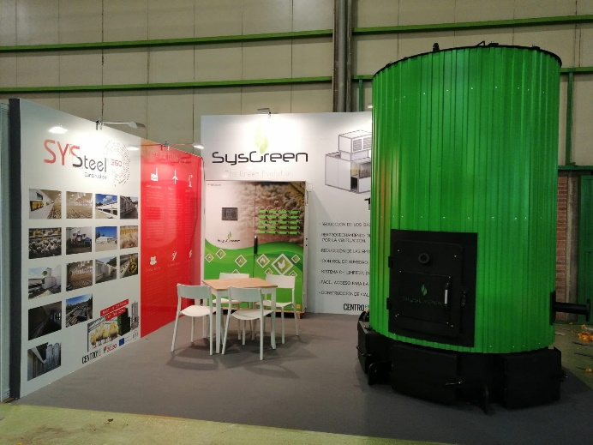
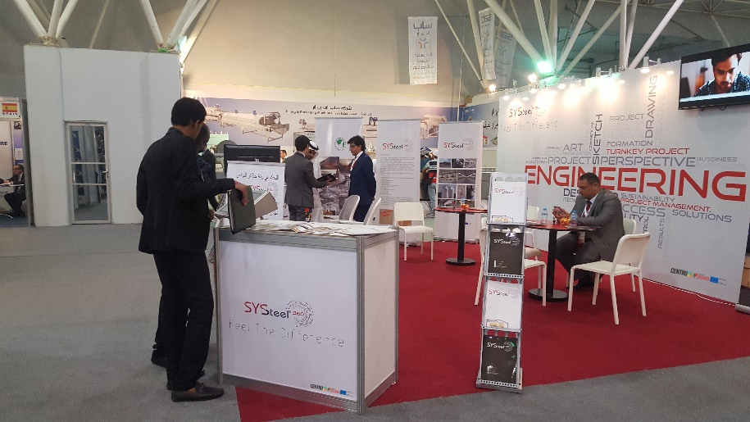
Designação do projeto: SYSTEEL – Soluções Avícolas Internacionais Código do projeto: CENTRO-02-0752-FEDER-020499
CENTRO-04-3560-FSE-020499
Objetivo principal: Reforçar a competitividade das PME
Região de intervenção: CENTRO
Entidade beneficiária: SYSTEEL, LDA
Data de aprovação: 03-11-2016
Data de início: 01-06-2016 Data de conclusão: 31-05-2019
Custo total elegível 695.332,00 EUR
Apoio financeiro da União Europeia: FEDER – 300.917,25 EUR
FSE – 18.638,90 EUR
Feira Euro Tier Hannover 2016
A empresa pretende alavancar o seu crescimento externo para novos mercados redirecionando as suas soluções para mercados sofisticados em que os benefícios desenvolvidos sejam usufruídos no seu expoente máximo, pelo que, irá realizar um conjunto de investimentos para esse fim.
Feira Figan 2019
Feira Saudi Agriculture 2016

